Slide 1
Aktivní přístup k obhajobě svých práv a k získávání informací o svých právech
Mgr. Martin Vojtíšek

Slide 2
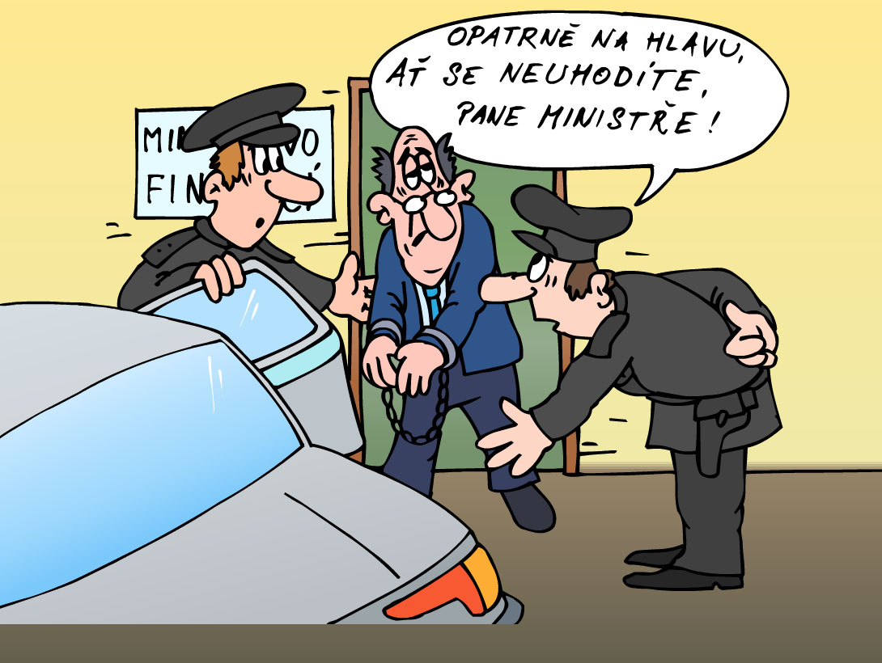
Právo ve společnosti
Právo, morálka a spravedlnost
Právní stát
Prameny práva
Typy práva

Slide 3
Právo
Definice pojmu právo tak závisí na tom, z jakého úhlu pohledu se na něj díváme:
z pohledu normativního - chápeme právo jako systém pravidel regulujících chování lidí
z pohledu sociálního - chápeme právo jako systém společenských vztahů determinujících obsah těchto pravidel a zároveň výsledek normativní regulace
z pohledu mocenského - chápeme právo jako prostředek realizace a vynucení státní moci
z pohledu informačního - chápeme právo jako nositele informací pro adresáty norem

Slide 4
Právo
PRÁVO tak lze chápat jako normativní soustavu, která je tvořena souborem platných právních norem, tj. pravidel chování (příkazů, zákazů nebo dovolení), kterými se řídí lidské spolužití a které jsou uznávané nebo přímo stanovené státem.

Slide 5
Morálka a spravedlnost
MORÁLKA - znamená celkovou představu správného jednání ve společnosti.
Od pravidel zdvořilosti se liší tím, že se týká věcí závažných a podstatných.
Od práva se liší tím, že se nedá soudně vymáhat a za její porušení nejsou sankce (tresty).

Slide 6
Morálka a spravedlnost
SPRAVEDLNOST - jeden ze základních pojmů pro dobré uspořádání lidských vztahů. Základní principy spravedlnosti tak lze specifikovat takto:
rovné zacházení se všemi – spravedlnost jako rovnost před zákonem,
přiměřené tresty i odměny – retributivní spravedlnost,
spravedlivé rozdělování požitků i břemen – distributivní spravedlnost,
rozhodovat stejné případy stejně a nestejné odlišně – procesní spravedlnost.

Slide 7
Právo vs. morálka
PRÁVO x MORÁLKA - morálka a právo představují dva odlišné typy normativity.
V případě normy morální jde jen o neformální tlak okolí, u normy právní už ale o přímé státní donucení.
Rozdíl lze spatřovat také v tom, že právo je možné pružně měnit, zatímco morálka je vytvářena postupně a dlouhodobě.
„Právo je minimem morálky.“
(Georg Jellinek)

Slide 8
Morálka a spravedlnost
Podle Aristotela je spravedlnost nejdůležitější z ctností, protože se vztahuje ke druhému a „nazývá se také dobro pro druhé“.
Objektivně charakterizovat pojem spravedlnost je však zcela nereálné, neboť samotný pojem spravedlnost chápe každý člověk jinak.
„Co nechceš, aby ti jiní činili, nečiň ty jim.“ (Bible, Tob 4,15)
„Jak chcete, aby lidé jednali s vámi, tak jednejte vy s nimi.“ (Bible, Lk 6,31)

Slide 9
Právní stát
Typy států dle způsobu vlády
PRÁVNÍ STÁT znamená takový stát, v němž je výkon státní moci omezen zákonem. Orgány veřejné moci smějí činit jen to, co jim zákon výslovně dovoluje, zatímco občan smí činit vše, co zákon výslovně nezakazuje. Typy států dle způsobu vlády členíme na:
autokracie - forma vlády, ve které je držitelem veškeré moci buď jednotlivec (monokracie) nebo úzká a sociálně uzavřená skupina lidí (aristokracie, oligarchie)

Slide 10
Právní stát
demokracie - forma vlády, ve které je zdrojem moci lid. Mezi základní typy demokracie patří:
přímá demokracie - je demokratická forma vlády, ve které lid vykonává státní moc přímo,
zastupitelská demokracie - je forma vlády založená na principu volby zastupitelů lidu v přímých volbách.
Praktický příklad: Znáte nějaké případy, kdy v ČR vykonává státní moc lid přímo?

Slide 11
Právní stát
Základními znaky právního státu bývá
Zákonnost - každý, včetně státu, je povinen zachovávat právo a jednat podle práva.
Právní jistota - každý má jistotu, že práva jednou nabytá mu nebudou se zpětnou účinností zákona odňata.
Přiměřenost práva – pro dosažení právního cíle nesmí být používáno nepřiměřených prostředků.

Slide 12
Právní stát
Dalšími demokratickými principy jsou
svobodné volby
povinnost odevzdat moc nejpozději po uplynutí volebního období
nezměnitelnost maximální délky období
ochrana politických menšin i jednotlivců
Jsou to například „referenda“.

Slide 13
Právní stát
Konkrétní typy autokratických systémů:
Absolutismus - je historiografický termín označující formu vlády charakterizovanou ústředním postavením panovníka, hospodářským a politickým centralismem, důležitostí armády a správního aparátu, existencí dvora a státní církve. Časově je pojem absolutismus používán pro období od poloviny 17. století do Francouzské revoluce.
Despocie - či despotismus je neomezená vláda nad bezprávnými poddanými. Podle Montesquieua rozdíl mezi absolutní monarchií a despotismem je, že v případě monarchie panovník vládne s absolutní mocí založenou na zákonech, kdežto despota vládne jen podle své vůle a rozmaru.

Slide 14
Právní stát
Diktatura - je autoritativní (nedemokratická) forma vlády. Politická moc je neomezeně držena diktátorem nebo politickou skupinou. Diktatura se od absolutní monarchie odlišuje zejména tím, že pozice diktátora není formálně dědičná, přesto v některých diktaturách (například Severní Korea, Sýrie) přebírají moc potomci.
Za posledního diktátora v Evropě bývá označován současný běloruský prezident Alexandr Lukašenko, mimo Evropu je pak známý např. bývalý kubánský vůdce Fidel Castro.

Slide 15
Právní stát
Typy států podle hlavy státu
(Od druhé světové války počet republik převyšuje počet monarchií.)
MONARCHIE - je forma vlády, ve které je politická moc v držení panovníka (monarchy), obvykle doživotně s možností abdikace. Pravomoci panovníka se mohou lišit podle typu monarchie.
REPUBLIKA - je stát, v němž je hlava státu (obvykle prezident) volena, a to buď přímo (Slovensko, od r. 2013 i Česká republika), nebo nepřímo parlamentem na určité volební období.

Slide 16
Právní stát
Republiky lze podle způsobu vlády (dělby moci) rozlišit na:
prezidentskou republika (USA)
poloprezidentskou republiku (Francie)
parlamentní republiku (ČR)
V absolutní monarchii přísluší panovníkovi veškerá politická moc, zatímco v konstituční monarchii je moc panovníka omezena ústavou. V parlamentní monarchii je role panovníka omezena parlamentem.

Slide 17
Prameny práva
Zákon a soudní precedent
Mezi základní prameny práva lze zařadit:
právní normy – dále se dělí na ústavní, zákonné a podzákonné
soudní precedenty
právní obyčeje
Závaznost a důležitost uvedených pramenů práva je odvislá od právního systému toho kterého státu.
Česká republika patří do kontinentální právní kultury, kdy základním pramenem práva je zákon.
Velká Británie patří do tzv. angloamerické právní kultury, kdy pro tuto je základním pramenem práva soudní precedent.
Praktický příklad: Víte, pro jaké důvody je možno odvolat prezidenta České republiky?

Slide 18
Prameny práva
Právní normy
PRÁVNÍ NORMA je obecně závazné pravidlo lidského chování, stanovené nebo uznané státem. Její porušení stát sankcionuje.
Ústavní normy ČR jsou:
Ústava České republiky
Listina základních práv a svobod
Zákonné normy – tímto pojmem rozumíme právní normy (tedy zákony) zveřejněné ve Sbírce zákonů České republiky.
Podzákonné normy – do této množiny se řadí zejména
nařízení vlády nebo vyhlášky ministerstev.
Norma nižší právní síly musí být vždy v souladu s normou vyšší právní síly. Tj. nařízení vlády musí být vždy v souladu se zákonem a zákon musí být vždy v souladu s ústavou.

Slide 19
Prameny práva
Soudní precedenty a právní obyčeje
SOUDNÍ PRECEDENT je druh judikátu, tj. soudního rozhodnutí, které je prvním řešením daného případu, dosud právem neupraveného, závazným pro obdobné případy v budoucnosti. Soudní precedenty jsou základním pramenem práva v anglosaských právních systémech.
PRÁVNÍ OBYČEJE jsou nejstarším pramenem práva, kdy však v současnosti mají jen omezený význam. Pravidla obyčejového práva vznikají spontánně na základě dlouhodobé tradice a obecné akceptace veřejností a státem, netvoří se cílevědomě. Jedná se o nepsané právo. Obyčejové právo je typické např. pro islámský typ právní kultury.
Prezident republiky může být odvolán jen a pouze pro „velezradu“.

Slide 20
Typy práva
Základní členění
Právo vnitrostátní a právo mezinárodní
vnitrostátní právo upravuje vnitřní zřízení konkrétních států
mezinárodní právo upravuje vztahy mezi suverénními státy a jimi vytvářenými mezinárodními organizacemi
Právo veřejné a právo soukromé
v rámci veřejného práva si subjekty rovny nejsou (např. trestní právo, správní právo)
soukromým právem se rozumí právní odvětví, v němž si jsou subjekty rovny (např. občanské právo a obchodní právo)

Slide 21
Typy práva
Právo hmotné a právo procesní
Hmotným právem se myslí soubor právních norem, které ve spojení s právní skutečností zakládají subjektu subjektivní právo (např. právo na minimální mzdu, právo pronajímatele na nájemné v určité výši).
Pokud je dané subjektivní právo založené hmotným právem porušeno, slouží oprávněnému subjektu právo procesní, aby si své subjektivní právo cestou práva (tzn. u soudu, později ve formě exekuce) vynutil.

Slide 22
Typy práva
Zákonodárný proces
Proces vzniku právní normy je nazýván jako ZÁKONODÁRNÝ PROCES.
Zákonodárný proces v Česku je proces:
přípravy
projednávání
tvorby
schvalování - ze strany vlády, Parlamentu a prezidenta
vyhlášení přijatých zákonů ve Sbírce zákonů

Slide 23
Typy práva
Zákonodárnou iniciativou (rozuměj právo předkládat návrhy zákonů) v České republice disponuje poslanec, skupina poslanců, Senát, vláda a zastupitelstvo vyššího územního samosprávného celku (hl. m. Prahy nebo kraje).
Praktický příklad: Víte, jak se postupuje v případě, že Senát návrh zákona neschválí, popř. když prezident republiky odmítne zákon podepsat?
O návrhu zákona, který Senát neschválí, popř. prezident republiky odmítne podepsat, hlasuje Poslanecká sněmovna ještě jednou a pokud jej schválí, tak je zákon platný. Poslanecká sněmovna tedy může přehlasovat jak Senát, tak prezidenta republiky.

Slide 24
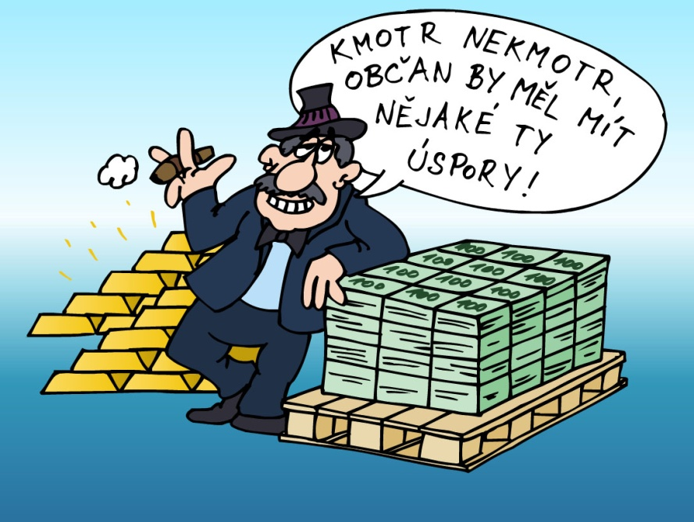
Občan a právo
Právní subjektivita
Právní úkon a předmět právních vztahů
Právo vlastnit majetek

Slide 25
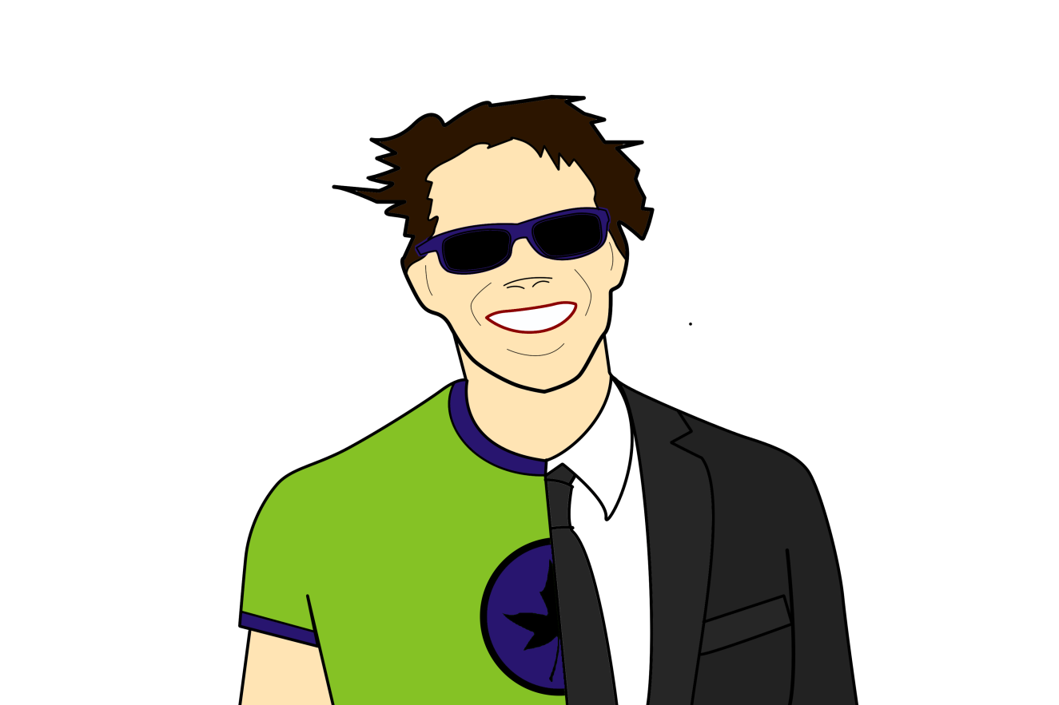
Právní subjektivita
Právnické a fyzické osoby
PRÁVNICKÝMI OSOBAMI jsou:
sdružení fyzických nebo právnických osob (spol. s r.o., a.s. atd.)
účelová sdružení majetku – např. nadace
jednotky územní samosprávy – tedy obce a kraje
jiné subjekty, o kterých to stanoví zákon – např. vysoká škola

Slide 26
Právní subjektivita
FYZICKÝMI OSOBAMI pak jsou všichni ostatní, jež nejsou právnickými osobami. Typickým příkladem fyzické osoby tak je člověk. Mezi základní práva každé fyzické osoby patří:
způsobilost k právům a povinnostem (tzv. právní subjektivita)
způsobilost k právním úkonům (tzv. svéprávnost)
Praktický příklad: Jaké právní úkony můžeme činit ještě před tím, než se staneme zletilí?
Způsobilost k právům a povinnostem má každý člověk od početí až do smrti.
V době mezi početím a narozením hovoří právo o tzv. nascituru. Právní subjektivita nascitura je však podmíněna tím, že se plod narodí živý.

Slide 27
Právní subjektivita
Pokud je fyzická osoba dlouhodobě nezvěstná, ale nelze dokázat stanoveným způsobem, že již nežije, může ji soud prohlásit za mrtvou. Tím končí její způsobilost k právům a povinnostem.
Rozumí se plná způsobilost nabývat vlastními právními úkony práv a brát na sebe povinnosti.
Nabývá se zletilostí, tzn. dovršením 18 let věku.
Způsobilost k právním úkonům však může být soudem omezena, popř. člověk může být způsobilosti k právním úkonům soudem zcela zbaven.
Nezletilí mají způsobilost jen k takovým právním úkonům, které jsou svou povahou přiměřené rozumové a volní vyspělosti odpovídající jejich věku.

Slide 28
Právní subjektivita
Jednání přímé nebo v zastoupení
Fyzické osoby jednají navenek buď přímo nebo v tzv. zastoupení.
Rozlišujeme dva druhy zastoupení:
ZÁKONNÉ ZASTOUPENÍ - v případech, kdy fyzické osoby nejsou způsobilé k právním úkonům. Zákonnými zástupci nezletilých jsou zejména jejich rodiče, popř. opatrovníci.
ZASTOUPENÍ NA ZÁKLADĚ PLNÉ MOCI - fyzická nebo právnická osoba se nechá při nějakém právním úkonu zastoupit třetí osobou na základě plné moci.
Plná moc může být udělena i ústně. Je-li však třeba, aby právní úkon byl učiněn v písemné formě, musí být i plná moc udělena písemně.

Slide 29
Právní úkon a předmět právních vztahů
Právní úkon a jeho platnost
PRÁVNÍ ÚKON je projev vůle směřující zejména ke vzniku, změně nebo zániku těch práv nebo povinností, které právní předpisy s takovým projevem spojují.
Platnost právního úkonu:
právní úkon musí být učiněn svobodně a vážně, určitě a srozumitelně, jinak je neplatný
právní úkon, jehož předmětem je nemožné plnění, je neplatný
právní úkon není neplatný pro chyby v psaní a počtech, je-li jeho význam nepochybný

Slide 30
Právní úkon a předmět právních vztahů
Platnost právního úkonu:
neplatný je právní úkon, pokud ten, kdo jej učinil, nemá způsobilost k právním úkonům
rovněž je neplatný právní úkon osoby jednající v duševní poruše, která ji činí k tomuto právnímu úkonu neschopnou
neplatný je právní úkon, který svým obsahem nebo účelem odporuje zákonu nebo jej obchází anebo se příčí dobrým mravům
nebyl-li právní úkon učiněn ve formě, kterou vyžaduje zákon nebo dohoda účastníků, je neplatný

Slide 31
Právní úkon a předmět právních vztahů
Forma právního úkonu
Právní úkon může být učiněn ve formě:
ústní
písemné
konkludentní
JEDNOSTRANNÝ právní úkon je takový úkon, který vyvolá následky již tím, že jej učiní ona jedna strana.
DVOUSTRANNÝ právní úkon je takový úkon, jež vyvolá následky pouze za toho předpokladu, že jej učinily všechny strany k tomu povinné.

Slide 32
Právní úkon a předmět právních vztahů
Obecně lze konstatovat, že pokud zákon výslovně nepožaduje písemnou formu právního úkonu, pak postačuje forma ústní. Např. uzavření smlouvy o půjče nemusí mít ze zákona písemnou formu a zcela tedy postačuje ústní dohoda ohledně půjčky.
Na druhou stranu kupní smlouva, jejímž předmětem je nemovitost, musí mít ze zákona písemnou formu jinak je neplatná.
Konkludentním úkonem se rozumí takový právní úkon, jehož následky nastanou i bez toho, aniž bychom něco udělali (typicky mlčení znamená souhlas).

Slide 33
Právní úkon a předmět právních vztahů
Příklad jednostranného právního úkonu je splnění dluhu, výpověď smlouvy, odstoupení od smlouvy a podobné.
Příklad dvoustranného právního úkonu je uzavření smlouvy, uzavření dohody a další.

Slide 34
Právní úkon a předmět právních vztahů
Občanskoprávní vztahy
Předmětem občanskoprávních vztahů jsou:
věci – dále se dělí na věci nemovité (pozemky a stavby spojené se zemí pevným základem) a věci nemovité (vše ostatní)
práva – je myšlen nárok vůči třetí osobě, aby tato něco splnila
jiné majetkové hodnoty - např. autorská práva, licenční práva
byty a nebytové prostory
Praktický příklad: Víte, čím je ve smyslu zákona zvíře?
Praktický příklad: Je rezervní kolo u vozidla jeho součástí nebo příslušenstvím?

Slide 35
Právní úkon a předmět právních vztahů
Součástí věci je vše, co k ní podle její povahy náleží a nemůže být odděleno, aniž by se tím věc znehodnotila.
Příslušenstvím věci jsou věci, které náležejí vlastníku věci hlavní a jsou jím určeny k tomu, aby byly s hlavní věcí trvale užívány.
Např. v případě poskytnutí půjčky třetí osobě je mým právem, aby mi tato třetí osoba půjčku vrátila.

Slide 36
Právní úkon a předmět právních vztahů
U finančních plnění se běžně mluví o tzv. pohledávce a závazku. Pokud někomu poskytnu půjčku, tak mám za touto osobou pohledávku a tato osoba má vůči mně závazek. Tuto svou pohledávku pak můžu prodat třetí osobě nebo se této pohledávky vzdát.
Zvíře se ve smyslu občanského zákoníku považuje za věc.
Pokud je rezervní kolo v kufru, tak se jedná o příslušenství věci hlavní, tj. auta, ale v momentě, kdy jej nasadíme na auto, tak se z něj stane součást věci hlavní.

Slide 37
Právo vlastnit majetek
Základní principy
PRÁVO VLASTNIT MAJETEK je jedním ze základních pilířů každé demokratické společnosti. Institut vlastnictví je v České republice postaven na následujících základních principech:
Každý má právo vlastnit majetek.
Vlastnické právo všech vlastníků má stejný zákonný obsah a ochranu.
Dědění se zaručuje.
Zákon stanoví, který majetek smí být jen ve vlastnictví státu.
Vlastnictví zavazuje.
Vyvlastnění je možné pouze ve veřejném zájmu.

Slide 38
Právo vlastnit majetek
Základní principy
Vlastník je povinen strpět, aby ve veřejném zájmu byla použita jeho věc.
Vlastník je v mezích zákona oprávněn předmět svého vlastnictví držet, užívat, požívat jeho plody a užitky a nakládat s nimi.
Všichni vlastníci mají stejná práva a povinnosti a poskytuje se jim stejná právní ochrana.
Vlastník věci se musí zdržet všeho, čím by nad míru přiměřenou poměrům obtěžoval jiného nebo čím by vážně ohrožoval výkon jeho práv.

Slide 39
Právo vlastnit majetek
Zákon stanoví, který majetek nezbytný k zabezpečování potřeb celé společnosti, rozvoje národního hospodářství a veřejného zájmu smí být jen ve vlastnictví státu.
Vlastnictví nesmí být zneužito na újmu práv druhých anebo v rozporu se zákonem chráněnými obecnými zájmy. Jeho výkon nesmí poškozovat lidské zdraví, přírodu a životní prostředí nad míru stanovenou zákonem.
Vyvlastnění nebo nucené omezení vlastnického práva je možné ve veřejném zájmu, a to na základě zákona a za náhradu.

Slide 40
Právo vlastnit majetek
Vlastník je povinen strpět, aby ve stavu nouze nebo v naléhavém veřejném zájmu byla na nezbytnou dobu v nezbytné míře a za náhradu použita jeho věc, nelze-li dosáhnout účelu jinak.
Proto zejména nesmí ohrozit sousedovu stavbu nebo, nesmí nad míru přiměřenou poměrům obtěžovat sousedy hlukem, prachem..., nesmí nechat chovaná zvířata vnikat na sousedící pozemek, odstraňovat větve stromu přesahující na jeho pozemek a další.

Slide 41
Právo vlastnit majetek
Způsob nabytí majetku
Vlastnictví k věci lze nabýt:
smlouvou
děděním
vydržením
rozhodnutím státního orgánu
na základě jiných skutečností stanovených zákonem
Věc však může být vlastněna i více vlastníky zároveň. V takovém případě rozlišujeme 2 typy:
podílové spoluvlastnictví
společné jmění

Slide 42
Právo vlastnit majetek
Nejčastěji uzavíranými SMLOUVAMI na základě kterých se nabývá vlastnické právo je smlouva kupní a smlouva darovací.
V případě úmrtí člověka se veškerý jeho majetek, ale rovněž veškeré jeho dluhy, stanou předmětem DĚDICTVÍ. Dědí se podle závěti, pokud zůstavitel závět nezanechal, pak se dědí dle dědických skupin stanovených v zákoně. Pokud by však žádný dědic nebyl, pak by majetek propadl státu.
Dědí se nejenom majetek, ale rovněž dluhy. Za dluhy však dědic odpovídá jen co do výše ceny nabytého dědictví.

Slide 43
Právo vlastnit majetek
Aby bylo možno nabýt vlastnické právo VYDRŽENÍM, musí být splněny následující dvě podmínky.
Osoba musí být oprávněným držitelem (ten, kdo s věcí nakládá, jako by byla jeho vlastní, ačkoliv tomu tak není).
2. Oprávněný držitel drží věc nepřetržitě po dobu tří let, jde-li o movitost, a po dobu deseti le
O podílové spoluvlastnictví jde tehdy, pokud jedna věc patří více vlastníkům, kdy podíl každého spoluvlastníka k věci vyjadřuje míru, jakou se spoluvlastníci podílejí na právech a povinnostech vyplývajících ze spoluvlastnictví ke společné věci.t, jde-li o nemovitost.

Slide 44
Právo vlastnit majetek
Společné jmění
Společné jmění může vzniknout jen mezi manžely. Společné jmění manželů vzniká ode dne uzavření manželství a společné jmění manželů tvoří:
majetek nabytý některým z manželů nebo jimi oběma společně za trvání manželství,
závazky, které některému z manželů nebo oběma manželům společně vznikly za trvání manželství,
Společné jmění manželů zaniká zánikem manželství.
Praktický příklad: Pokud si jeden z manželů vezme půjčku, aniž by o tom druhý manžel věděl, bude za vrácení půjčky odpovídat rovněž tento druhý manžel, jež o půjčce neměl ponětí?

Slide 45
Právo vlastnit majetek
Výjimku tvoří majetek získaný dědictvím nebo darem, popř. restitucí, a majetek nabytý jedním z manželů za majetek náležející do jeho výlučného vlastnictví, jakož i věcí, které podle své povahy slouží osobní potřebě jen jednoho z manželů.
Výjimku tvoří závazky týkající se majetku, který náleží výhradně jednomu z nich, a závazků, jejichž rozsah přesahuje míru přiměřenou majetkovým poměrům manželů, které převzal jeden z nich bez souhlasu druhého.
Pokud výše půjčky nebude přesahovat míru přiměřenou majetkovým poměrům manželů, pak za vrácení půjčky budou odpovídat společně oba manželé.

Slide 46
Právo vlastnit majetek
Právo k cizím věcem
Český zákon upravuje ještě institut PRÁV K CIZÍM VĚCEM. Zde patří:
věcná břemena - omezují vlastníka nemovité věci ve prospěch někoho jiného tak, že je povinen něco trpět, něčeho se zdržet, nebo něco konat
právo zástavní - slouží k zajištění pohledávky pro případ, že dluh, který jí odpovídá, nebude včas splněn s tím, že v tomto případě lze dosáhnout uspokojení z výtěžku zpeněžení zástavy
právo zadržovací - kdo je povinen vydat cizí movitou věc, kterou má u sebe, může ji zadržet k zajištění své splatné pohledávky
Praktický příklad: Pokud zastavím třetí osobě např. svůj dům za jeho dluhy, mohu o tento svůj dům přijít?

Slide 47
Právo vlastnit majetek
Zástavou může být věc movitá nebo nemovitá, podnik nebo jiná věc hromadná, soubor věcí, pohledávka nebo jiné majetkové právo, pokud to jeho povaha připouští, byt nebo nebytový prostor, obchodní podíl, cenný papír nebo předmět průmyslového vlastnictví.
Ano, mohu. To co plním za třetí osobu, je mi tato třetí osoba sice povinna vrátit, ale to předpokládá, že tato třetí osoba nějakým majetkem skutečně disponuje.

Slide 48
Právo vlastnit majetek
Občan spotřebitel a nákupy přes internet
SPOTŘEBITELSKÝMI SMLOUVAMI jsou smlouvy kupní, smlouvy o dílo, případně jiné smlouvy, pokud smluvními stranami jsou na jedné straně spotřebitel a na druhé straně dodavatel.
K ochraně spotřebitele pak směřují následující ustanovení zákona:
smluvní ujednání spotřebitelských smluv se nemohou odchýlit od zákona v neprospěch spotřebitele
v pochybnostech o významu spotřebitelských smluv platí výklad pro spotřebitele příznivější

Slide 49
Právo vlastnit majetek
K ochraně spotřebitele pak směřují následující ustanovení zákona:
Spotřebitelské smlouvy nesmějí obsahovat ujednání, která v rozporu s požadavkem dobré víry znamenají k újmě spotřebitele značnou nerovnováhu v právech a povinnostech stran
Byla-li spotřebitelská smlouva uzavřena mimo prostory obvyklé k podnikání dodavatele nebo nemá-li dodavatel žádné stálé místo k podnikání, může spotřebitel od smlouvy písemně odstoupit do 14 dnů od jejího uzavření

Slide 50
Právo vlastnit majetek
Dodavatelem je osoba, která při uzavírání a plnění smlouvy jedná v rámci své obchodní nebo jiné podnikatelské činnosti.
Spotřebitelem je fyzická osoba, která při uzavírání a plnění smlouvy nejedná v rámci své obchodní nebo jiné podnikatelské činnosti nebo v rámci samostatného výkonu svého povolání.
Nedošlo-li dosud ke splnění dodávky zboží či služeb dodavatelem, může od smlouvy odstoupit bez uvedení důvodů a bez jakékoliv sankce do 1 měsíce.
Dodavatel je zároveň povinen vrátit spotřebiteli zaplacené finanční částky do 30 dnů od odstoupení od smlouvy.

Slide 51
Právo vlastnit majetek
Uzavírání spotřebitelských smluv na dálku
Pro uzavření spotřebitelských smluv jsou v dnešní době hojně využívány prostředky komunikace na dálku.
V takovém případě má spotřebitel právo od smlouvy odstoupit bez uvedení důvodu a bez jakékoliv sankce do 14 dnů od převzetí plnění. Odstoupení dle předešlé věty však není možné od následujících smluv:
smluv na poskytování služeb, jestliže s jejich plněním bylo se souhlasem spotřebitele započato před uplynutím lhůty 14 dnů od převzetí plnění,
smluv na dodávku zboží nebo služeb, jejichž cena závisí na výchylkách finančního trhu nezávisle na vůli dodavatele,

Slide 52
Právo vlastnit majetek
Odstoupení není možné od následujících smluv:
smluv na dodávku zboží upraveného podle přání spotřebitele nebo zboží, které podléhá rychlé zkáze, opotřebení nebo zastarání,
smluv na dodávku audio a video nahrávek a počítačových programů, porušil-li spotřebitel jejich originální obal,
smluv na dodávku novin, periodik a časopisů,
smluv spočívajících ve hře nebo loterii.
Praktický příklad: Pokud na internetu klikem myši potvrdím, že souhlasím s nějakými všeobecnými podmínkami, jsou pro mne tyto skutečně závazné nebo nejsou?

Slide 53
Právo vlastnit majetek
Prostředky komunikace na dálku se rozumí například reklama v tisku s objednávkovým tiskopisem, katalog, telefon s (lidskou) obsluhou, telefon bez (lidské) obsluhy, elektronická pošta, televize (televizní nákup, teleshopping), veřejná komunikační síť, například internet a další.
Ano, jsou pro mne závazné.

Slide 54
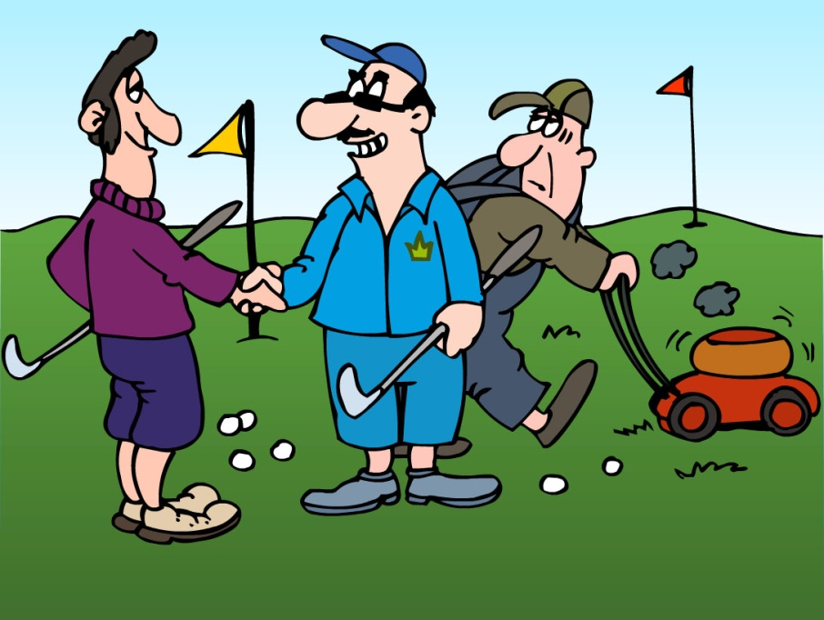
Občan a práce
Občan podnikatel
Občan zaměstnanec
Občan a obchodní společnost

Slide 55
Občan podnikatel
Smlouva
Již ve starověkém Římě platila zásada „Pacta sunt servanda.“ tedy „Smlouvy se mají dodržovat, závazky se mají plnit.“
Při uzavření smlouvy se postupuje ve 2 krocích:
návrh na uzavření smlouvy – musí být dostatečně určitý a musí z něj vyplývat vůle navrhovatele, aby byl vázán v případě jeho přijetí.
přijetí návrhu - včasné prohlášení učiněné osobou, které byl návrh určen, nebo jiné její včasné jednání, z něhož lze dovodit její souhlas
Nejčastějším způsobem UKONČENÍ již uzavřené smlouvy je uplynutí lhůty, na níž byla smlouva sjednána nebo splnění povinnosti. Způsobů ukončení smlouvy je samozřejmě více.
Zvláštním typem smlouvy je tzv. BUDOUCÍ SMLOUVA.
Praktický příklad: Mohou osoby uzavřít i takovou smlouvu, která není v zákoně výslovně upravena?

Slide 56
Občan podnikatel
SMLOUVA je dvoustranný či vícestranný právní úkon spočívající ve vzájemných a obsahově shodných projevech vůle smluvních stran, směřujících ke vzniku, změně či zániku práv a povinností, které právní předpisy s takovými projevy vůle spojují.
Smlouva může být uzavřena ústně, písemně nebo prostřednictvím prostředků umožňujících komunikaci na dálku (telefon, internet atd.). Písemně musí být smlouva uzavřena pouze tehdy, pokud to výslovně stanoví zákon.
Dokud nebyla smlouva uzavřena, může být návrh odvolán, jestliže odvolání dojde osobě, které je určeno dříve, než tato osoba odeslala přijetí návrhu.

Slide 57
Občan podnikatel
Smlouva je uzavřena okamžikem, kdy přijetí návrhu na uzavření smlouvy nabývá účinnosti.
Mlčení nebo nečinnost samy o sobě neznamenají přijetí návrhu. Přijetí návrhu, které obsahuje dodatky, výhrady, omezení nebo jiné změny, je odmítnutím návrhu a považuje se za nový návrh!
Účastníci se mohou písemně zavázat, že do dohodnuté doby uzavřou smlouvu; musí se však přitom dohodnout o jejích podstatných náležitostech. Nedojde-li do dohodnuté doby k uzavření smlouvy, lze se do jednoho roku domáhat u soudu, aby prohlášení vůle bylo nahrazeno soudním rozhodnutím.
Ano, ale strany musí jasně a určitě specifikovat svá vzájemná práva a povinnosti.

Slide 58
Občan podnikatel
Způsoby ukončení smlouvy
uplynutím lhůty, na níž byla smlouva sjednána
dohodou smluvních stran
výpověď smlouvy – pokud si strany ve smlouvě sjednají možnost výpovědi smlouvy
odstoupení od smlouvy – jedná se o obdobu výpovědi, kdy však odstoupení od smlouvy se sjednává pro ty případy, že některá ze stran poruší své povinnosti
splněním povinnosti – např. smlouva o půjčce zanikne v okamžiku, kdy dlužník půjčku vrátí zpět věřiteli
nemožností plnění – např. pokud v průběhu nájemní smlouvy na auto dojde k odcizení auta
smrtí – toto platí v případě, že splnění povinnosti bylo vázáno na konkrétní osobu

Slide 59
Občan podnikatel
Pokud byla smlouva uzavřena v písemné formě, pak i dohoda o jejím ukončení musí být uzavřena v písemné formě.
Obvykle se sjednává rovněž výpovědní lhůta. Pozor na to, že výpověď je jednostranný právní úkon a tento se tedy stane účinným v okamžiku, kdy je doručený druhé straně. Jinými slovy, k platnosti výpovědi není potřeba, aby s ní druhá strana souhlasila.
Odstoupení od smlouvy je pak účinné okamžikem, kdy je toto odstoupení doručeno druhé straně.
Odstoupení od smlouvy je stejně jako výpověď jednostranný právní úkon a tento se tedy stane účinným v okamžiku, kdy je doručený druhé straně.
Od smlouvy však může odstoupit rovněž ten účastník, který uzavřel smlouvu v tísni nebo za nápadně nevýhodných podmínek.

Slide 60
Občan podnikatel
Co je podnikání a kdo je podnikatel
PODNIKÁNÍM se rozumí soustavná činnost prováděná samostatně podnikatelem vlastním jménem a na vlastní odpovědnost za účelem dosažení zisku.
Podnikatelem je:
osoba zapsaná v obchodním rejstříku
osoba, která podniká na základě živnostenského oprávnění
osoba, která podniká na základě jiného než živnostenského oprávnění podle zvláštních předpisů – např. lékaři, advokáti atd.
osoba, která provozuje zemědělskou výrobu a je zapsána do evidence podle zvláštního předpisu.

Slide 61
Občan podnikatel
Pro zahájení podnikání je potřeba ŽIVNOSTENSKÉ OPRÁVNĚNÍ. K získání živnostenského oprávnění musí osoba splňovat minimálně všeobecné podmínky provozování živnosti.
Některé typy živností vyžadují rovněž splnění zvláštních podmínek provozování živnosti, jimž jsou odborná nebo jiná způsobilost.
Všeobecné podmínky provozování živnosti jsou - dosažení věku 18 let, způsobilost k právním úkonům a bezúhonnost.
Za bezúhonnou se nepovažuje osoba, která byla pravomocně odsouzena pro trestný čin spáchaný úmyslně, jestliže byl tento trestný čin spáchán v souvislosti s podnikáním, anebo s předmětem podnikání, o který žádá.

Slide 62
Občan podnikatel
Typy živností
Provozování živnosti bez příslušného živnostenského oprávnění je tzv. SPRÁVNÍM DELIKTEM a za toto může být ze strany živnostenského úřadu uložena nemalá sankce.
Živnosti se dělí na:
živnosti ohlašovací – tyto se dále dělí na živnosti řemeslné, vázané a volné.
živnosti koncesované – jedná se o specifické živnosti jako provozování cestovních kanceláří, kdy pro udělení koncese musí žadatel splnit celou řadu povinností a doložit všechny vyžadované doklady.
Při provozování činnosti, která je živností koncesovanou, aniž by k tomu daná osoba měla koncesi, hrozí pokuta až do výše 1.000.000,- Kč.

Slide 63
Občan podnikatel
Praktický příklad: Víte co je to „schwarz-systém“?
Pro získání živnostenského oprávnění v rámci živnosti řemeslné a vázané je potřeba splnit vyžadované odborné způsobilosti (např. výuční list, maturita atd.).
Pro získání živnostenského oprávnění v rámci živnosti volné postačuje splnění všeobecných podmínek provozování živnosti.
Tímto pojmem se nazývá situace, kdy určitá osoba vykonává práci pro druhého nikoliv na základě pracovní smlouvy, ale na vlastní živnostenské oprávnění a zároveň je zde vtah nadřízenosti a podřízenosti.

Slide 64
Občan zaměstnanec
Pracovní poměr
Na rozdíl od podnikatele vykonává zaměstnanec osobně ZÁVISLOU PRÁCI ve vztahu nadřízenosti zaměstnavatele a podřízenosti zaměstnance, jménem zaměstnavatele a podle pokynů zaměstnavatele.
Závislá práce musí být vykonávána:
za mzdu, plat nebo odměnu za práci
na náklady a odpovědnost zaměstnavatele
v pracovní době
na pracovišti zaměstnavatele, popřípadě na jiném dohodnutém místě

Slide 65
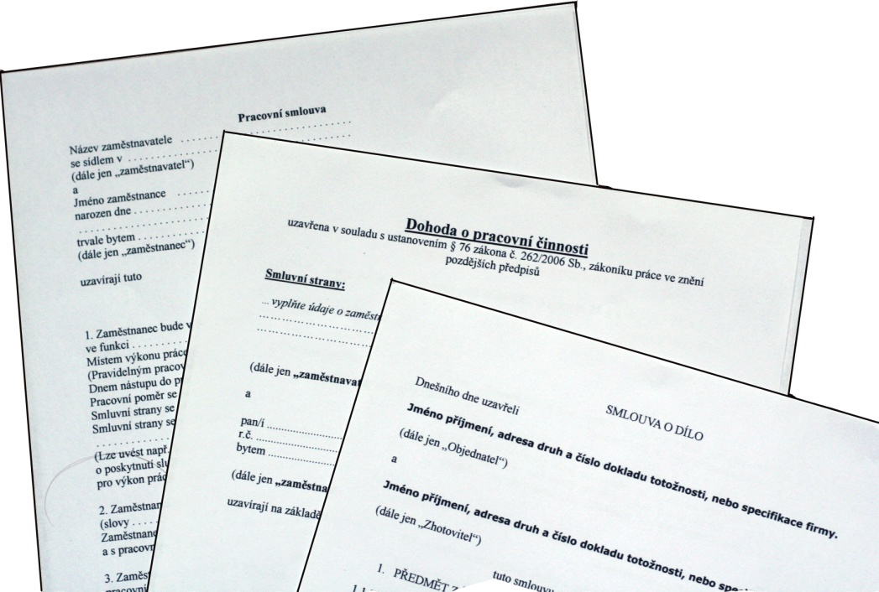
Občan zaměstnanec
Základními pracovněprávními vztahy podle zákona jsou:
pracovní poměr – základním předpokladem je uzavření pracovní smlouvy
právní vztahy založené dohodami o pracích konaných mimo pracovní poměr - dohoda o provedení práce (DPP) a dohoda o pracovní činnosti (DPČ)
V rámci pracovní smlouvy může být sjednána tzv. ZKUŠEBNÍ DOBA.

Slide 66
Občan zaměstnanec
Pracovní smlouvu muže uzavřít jakožto zaměstnanec jakákoliv fyzická osoba, která dovršila věku 15 let (pokud nemá omezení nebo není zbavena způsobilosti k právním úkonům).
Zaměstnavatelem může být jakákoliv právnická osoba nebo fyzická osoba, jež dovršila věku 18 let.
Zkušební doba nesmí být delší než 3 měsíce po sobě jdoucí ode dne vzniku pracovního poměru (u vedoucích zaměstnanců 6 měsíců). Zkušební dobu je možné sjednat nejpozději v den, který byl sjednán jako den nástupu do práce. Sjednaná zkušební doba nesmí být dodatečně prodlužována. Zkušební doba musí být sjednána písemně.

Slide 67
Občan zaměstnanec
Rozvázání pracovního poměru
Pracovní poměr může být rozvázán jen:
dohodou
výpovědí
okamžitým zrušením
zrušením ve zkušební době
uplynutím sjednané doby - u pracovního poměru na dobu určitou
Dal-li zaměstnavatel zaměstnanci neplatnou výpověď nebo zrušil-li s ním neplatně pracovní poměr a oznámil-li zaměstnanec zaměstnavateli bez zbytečného odkladu písemně, že trvá na tom, aby ho dále zaměstnával, jeho pracovní poměr trvá i nadále a zaměstnavatel je povinen poskytnout mu náhradu mzdy nebo platu.

Slide 68
Občan zaměstnanec
Pracovní poměr končí sjednaným dnem. Dohoda o rozvázání pracovního poměru musí být písemná. Každá smluvní strana musí obdržet jedno vyhotovení dohody o rozvázání pracovního poměru.
Zaměstnavatel může pracovní poměr OKAMŽITĚ ZRUŠIT jen tehdy,
byl-li zaměstnanec pravomocně odsouzen pro úmyslný trestný čin k nepodmíněnému trestu odnětí svobody na dobu delší než 1 rok, nebo byl-li pravomocně odsouzen pro úmyslný trestný čin spáchaný při plnění pracovních úkolů nebo v přímé souvislosti s ním k nepodmíněnému trestu odnětí svobody na dobu nejméně 6 měsíců,
porušil-li zaměstnanec povinnost vyplývající z právních předpisů vztahujících se k jím vykonávané práci zvlášť hrubým způsobem.

Slide 69
Občan zaměstnanec
Výpověď z pracovního poměru
VÝPOVĚĎ z pracovního poměru musí být písemná.
Zaměstnanec může dát zaměstnavateli výpověď z jakéhokoli důvodu nebo bez uvedení důvodu.
Zaměstnavatel může dát zaměstnanci výpověď jen z důvodů uvedených v Zákoně č. 262/2006 Sb., zákoník práce – Část druhá, Hlava IV, § 52
Zaměstnanci, u něhož dochází k rozvázání pracovního poměru výpovědí danou zaměstnavatelem z důvodů uvedených v § 52 písm. a) až c) nebo dohodou z týchž důvodů, přísluší od zaměstnavatele při skončení pracovního poměru ODSTUPNÉ.

Slide 70
Občan zaměstnanec
Praktický příklad: Pokud za Vámi přijde zaměstnavatel a požaduje po Vás uzavření dohody o ukončení pracovního poměru. Máte možnost uzavření dohody odmítnout?
Ano, není Vaší povinností dohodu uzavřít.

Slide 71
Občan a obchodní společnost
Přehled obchodních společností
Obchodní společnost (dále jen "společnost") je právnickou osobou založenou za účelem podnikání. Společnostmi jsou:
veřejná obchodní společnost
komanditní společnost
společnost s ručením omezeným
akciová společnost
evropská společnost
evropské hospodářské zájmové sdružení
Nestanoví-li zákon jinak, mohou být zakladateli společnosti a účastnit se na jejím podnikání osoby fyzické i právnické.

Slide 72
Občan a obchodní společnost
Praktický příklad: Pokud společnost s ručením omezeným nebo akciová společnost nadělá dluhy v řádu milionů a tyto dluhy nemá z čeho zaplatit, kdo za tyto dluhy odpovídá?
VEŘEJNOU OBCHODNÍ SPOLEČNOSTÍ je společnost, ve které alespoň dvě osoby podnikají pod společnou firmou a ručí za závazky společnosti společně a nerozdílně celým svým majetkem.
Společníkem veřejné obchodní společnosti může být jen fyzická osoba, která splňuje všeobecné podmínky provozování živnosti.
KOMANDITNÍ SPOLEČNOST je společnost, v níž jeden nebo více společníků ručí za závazky společnosti do výše svého nesplaceného vkladu zapsaného v obchodním rejstříku (komanditisté) a jeden nebo více společníků celým svým majetkem (komplementáři).

Slide 73
Občan a obchodní společnost
SPOLEČNOSTÍ S RUČENÍM OMEZENÝM je společnost, jejíž základní kapitál je tvořen vklady společníků a jejíž společníci ručí za závazky společnosti, dokud nebylo zapsáno splacení vkladů do obchodního rejstříku.
Společnost odpovídá za porušení svých závazků celým svým majetkem. Výše základního kapitálu společnosti musí činit alespoň 200.000 Kč. Výše vkladu společníka musí činit alespoň 20.000 Kč.
AKCIOVOU SPOLEČNOSTÍ je společnost, jejíž základní kapitál je rozvržen na určitý počet akcií o určité jmenovité hodnotě.
Společnost odpovídá za porušení svých závazků celým svým majetkem. Akcionář neručí za závazky společnosti. Základní kapitál akciové společnosti musí činit alespoň 2.000.000,- Kč.
Nikdo.

Slide 74
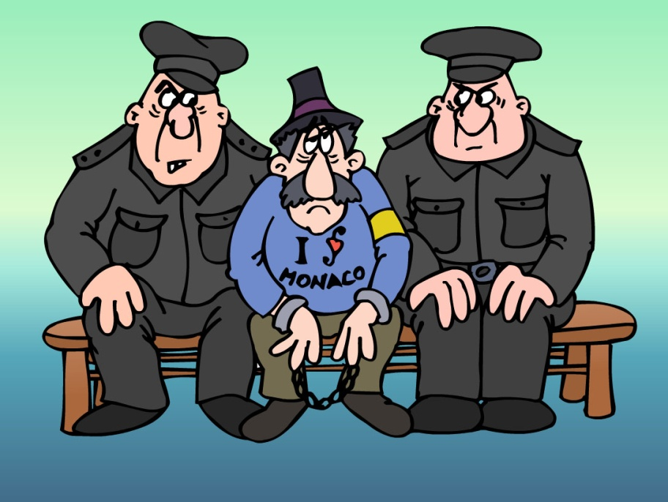
Trestní právo a občan před soudem
Občan a trestní právo
Občan před soudem

Slide 75
Občan a trestní právo
Působnost trestního zákona
Působností trestněprávních norem se rozumí okruh společenských vztahů, na které tyto normy právně závazně dopadají, jinak řečeno, na které se zákon uplatňuje. Právní závaznost dopadu těchto norem na tyto vztahy je podmíněna časem, místem a osobou pachatele činu.
Zásady trestního práva jsou:
zásada zákazu retroaktivity
zásada teritoriality
zásada personality
vydání a předání občanů ČR
Imunita
Typické příklady imunity v ČR jsou prezidentská, poslanecká a imunita soudců ústavního soudu.
Praktický příklad: Víte jaký byl původní smysl imunity?

Slide 76
Občan a trestní právo
Trestnost činu se pak posuzuje podle zákona účinného v době, kdy byl čin spáchán; podle pozdějšího zákona se posuzuje jen tehdy, jestliže to je pro pachatele příznivější.
Podle zákona České republiky se posuzuje trestnost činu, který byl spáchán na jejím území.
Rovněž trestnost činu, který byl spáchán mimo území České republiky na palubě lodi nebo jiného plavidla, anebo letadla nebo jiného vzdušného dopravního prostředku, které jsou registrovány v České republice.
Podle zákona České republiky se posuzuje i trestnost činu, který v cizině spáchal občan České republiky nebo osoba bez státní příslušnosti, která má na jejím území povolen trvalý pobyt.
Občan České republiky nemůže být vydán cizímu státu k trestnímu stíhání ani k výkonu trestu.
Občan České republiky však může být předán do jiného členského státu Evropské unie pouze na základě evropského zatýkacího rozkazu.

Slide 77
Občan a trestní právo
IMUNITA označuje osvobození jistých osob od trestního stíhání nebo omezení trestní pravomoci vůči těmto osobám.
Určitou formu imunity mívají ve světě členové parlamentu a senátu, prezidenti a jiní státní představitelé, diplomaté a soudci.
Imunita u řady jiných občanů má tu podobu, že jejich přestupky jsou šetřeny speciálně určeným orgánem, což se týká například vojáků a vězňů.
Institut imunity byl původně zaveden proto, aby chránil zákonodárce v jejich svobodném vyjadřování názorů bez obav, že za své politické postoje budou stíháni. Vztahoval se tak zejména na projevy ve sněmovně či na vystoupení na politických akcích.
Až postupem času se však poslanecká imunita rozšířila i na ochranu politiků před trestním stíháním či před správním řízením za spáchané přestupky.

Slide 78
Občan a trestní právo
Trestní odpovědnost
Základem trestní odpovědnosti je spáchání trestného činu, čímž vzniká povinnost strpět sankce stanovené trestním zákonem.
Nejdůležitější pojmy v oblasti trestní odpovědnosti:
Zásada zákonnosti - jen trestní zákon vymezuje trestné činy a stanoví trestní sankce, které lze za jejich spáchání uložit.
Zásada subsidiarity trestní represe
Trestný čin
Krajní nouze
Nutná obrana - Čin jinak trestný, kterým někdo odvrací přímo hrozící nebo trvající útok na zájem chráněný trestním zákonem, není trestným činem.
Oprávněné použití zbraně - trestný čin nespáchá, kdo použije zbraně v mezích stanovených jiným právním předpisem.

Slide 79
Občan a trestní právo
Praktický příklad: Může být nutná obrana vedena intenzivněji než samotný útok? Např. můžu na obranu proti útoku holí použít střelnou zbraň?
Trestní odpovědnost pachatele a trestněprávní důsledky s ní spojené lze uplatňovat jen v případech společensky škodlivých, ve kterých nepostačuje uplatnění odpovědnosti podle jiného právního předpisu.
Krajní nouze je čin jinak trestný, kterým někdo odvrací nebezpečí přímo hrozící zájmu chráněnému trestním zákonem, není trestným činem.

Slide 80
Občan a trestní právo
Nejde o krajní nouzi, jestliže bylo možno toto nebezpečí za daných okolností odvrátit jinak anebo způsobený následek je zřejmě stejně závažný nebo ještě závažnější než ten, který hrozil, anebo byl ten, komu nebezpečí hrozilo, povinen je snášet.
Ano. Nejde však o nutnou obranu, byla-li obrana zcela zjevně nepřiměřená způsobu útoku. Toto posuzuje soud v každém případě zvlášť.
Nejde o nutnou obranu, byla-li obrana zcela zjevně nepřiměřená způsobu útoku.

Slide 81
Občan a trestní právo
Trestný čin
Trestný čin je protiprávní čin, který vykazuje znaky uvedené v trestním zákoně.
K trestní odpovědnosti za trestný čin je třeba ÚMYSLNÉHO ZAVINĚNÍ, nestanoví-li trestní zákon výslovně, že postačí zavinění z nedbalosti.
Trestné činy se dělí na:
Přečiny - jsou všechny nedbalostní trestné činy a ty úmyslné trestné činy, na něž trestní zákon stanoví trest odnětí svobody s horní hranicí trestní sazby do pěti let.
Zločiny - jsou všechny trestné činy, které nejsou podle trestního zákona přečiny.

Slide 82
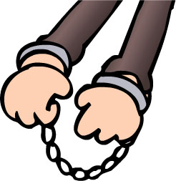
Občan a trestní právo
Kdo v době spáchání činu nedovršil patnáctý rok svého věku, není trestně odpovědný.
Kdo pro duševní poruchu v době spáchání činu nemohl rozpoznat jeho protiprávnost nebo ovládat své jednání, není za tento čin trestně odpovědný.

Slide 83
Občan a trestní právo
Úmysl či nedbalost?
Trestný čin je spáchán ÚMYSLNĚ, jestliže pachatel chtěl porušit nebo věděl, že svým jednáním může porušit trestní zákon.
Trestný čin je spáchán z NEDBALOSTI, jestliže pachatel věděl, že svým jednáním může porušit trestní zákon, ale spoléhal, že takové porušení nezpůsobí nebo nevěděl, že svým jednáním může takové porušení způsobit.

Slide 84
Občan a trestní právo
Tresty a jejich ukládání
Pachateli trestného činu lze uložit pouze takové sankce, jež výslovně upravuje trestní zákon. Pachateli nelze uložit kruté a nepřiměřené trestní sankce. Výkonem trestní sankce nesmí být ponížena lidská důstojnost.
ZAHLAZENÍ ODSOUZENÍ – tímto se rozumí ta skutečnost, že z výpisu z rejstříku trestů zmizí veškerá odsouzení.
Soud zahladí odsouzení, vedl-li odsouzený po výkonu nebo prominutí trestu anebo po promlčení jeho výkonu řádný život nepřetržitě po dobu definovaného počtu let v závislosti na:
typu trestu
počtu let odnětí svobody
Bylo-li odsouzení zahlazeno, hledí se na pachatele, jako by nebyl odsouzen.

Slide 85
Občan a trestní právo
Trestní řízení
Trestní řízení je zákonem stanovený postup orgánů činných v trestním řízení a dalších subjektů, které se podílejí na tomto postupu. Jeho úkolem je zjistit, zda se trestný čin stal, zjistit pachatele a uložit mu trest nebo ochranné opatření.
Postavení osoby podezřelé ze spáchání trestného činu:
podezřelý
obviněný
obžalovaný
odsouzený

Slide 86
Občan a trestní právo
Další důležité pojmy v oblasti trestního řízení:
státní zástupce
osoba blízká
Vazba
Nedodržení smluvního závazku není trestným činem!!
Státní zástupce je tzv. veřejným žalobcem, kdy tento zastupuje zájem státu v rámci trestního řízení.
Osobou blízkou se rozumí příbuzný v pokolení přímém, osvojitel, osvojenec, sourozenec, manžel a partner; jiné osoby v poměru rodinném nebo obdobném se pokládají za osoby sobě navzájem blízké jen tehdy, kdyby újmu, kterou utrpěla jedna z nich, druhá důvodně pociťovala jako újmu vlastní.

Slide 87
Občan a trestní právo
Obviněný smí být vzat do VAZBY jen tehdy, jestliže z jeho jednání nebo dalších konkrétních skutečností vyplývá důvodná obava, že:
uprchne nebo se bude skrývat
bude působit na dosud nevyslechnuté svědky nebo spoluobviněné
bude opakovat trestnou činnost
dosud zjištěné skutečnosti nasvědčují tomu, že skutek, pro který bylo zahájeno trestní stíhání byl spáchán a má všechny znaky trestného činu

Slide 88
Občan před soudem
Doručování a nepřebírání pošty
Základním právním předpisem pro postup při občanském soudním řízení je zákon č. 99/1963 Sb., občanský soudní řád v platném znění.
Při doručování na adresu účastníka se postupuje následovně:
Nezastihl-li doručující orgán adresáta písemnosti, písemnost uloží a adresátu zanechá vhodným způsobem písemnou výzvu, aby si písemnost vyzvedl.
Nevyzvedne-li si adresát písemnost ve lhůtě 10 dnů ode dne, kdy byla připravena k vyzvednutí, považuje se písemnost posledním dnem této lhůty za doručenou, i když se adresát o uložení nedozvěděl.
ODEPŘE-LI adresát nebo příjemce písemnosti přijmout doručovanou písemnost, považuje se písemnost za doručenou dnem, kdy přijetí písemnosti bylo odepřeno; o tom musí být adresát nebo příjemce písemnosti poučen.

Slide 89
Občan před soudem
Praktický příklad: Můžete si i Vy zřídit datovou schránku?
Doručující orgán po marném uplynutí této lhůty vhodí písemnost do domovní nebo jiné adresátem užívané schránky.
Zákon tedy výslovně upravuje tzv. FIKCI DORUČENÍ, kdy pokud jsou splněny předepsané náležitosti, pak se písemnost považuje za doručenou a to i přesto, že si ji adresát nevyzvedl.
Je tedy zřejmé, že nepřebírání si písemností není řešením.
Ano, můžete.
O datovou schránku mohou zažádat fyzické osoby, podnikající fyzické osoby a právnické osoby, které nejsou zapsány v obchodním rejstříku.
Právnickým osobám zapsaným v obchodním rejstříku je datová schránka zřizována ze zákona. Zřízení probíhá automaticky na základě údajů z obchodního rejstříku.

Slide 90
Občan před soudem
Nalézací řízení aneb co a jak můžu žalovat
Žalobu (návrh na zahájení řízení) lze uplatnit, aby bylo rozhodnuto zejména:
o osobním stavu (o rozvodu, o neplatnosti manželství, o určení otcovství, o osvojení, o způsobilosti k právním úkonům a další)
o splnění povinnosti, která vyplývá ze zákona, z právního vztahu nebo z porušení práva
o určení, zda tu právní vztah nebo právo je či není, je-li na tom naléhavý právní zájem
Řízení nemůže být zahájeno ve věci, ve které již bylo jednou pravomocně rozhodnuto. Zahájení řízení brání tomu, aby o téže věci probíhalo u soudu jiné řízení.

Slide 91
Občan před soudem
Jakmile bylo řízení zahájeno, postupuje v něm soud tak, aby věc byla co nejrychleji projednána a rozhodnuta. Přitom usiluje především o to, aby spor byl vyřešen smírně.

Slide 92
Občan před soudem
Nalézací řízení - základní pojmy
Návrh - řízení se zahajuje na návrh
Důkazní břemeno - je na bedrech žalobce, aby prokázal všechna tvrzení a skutečnosti, jež v žalobě uvádí
Jednání - Předseda senátu nařídí JEDNÁNÍ, k němuž předvolá účastníky a všechny, jejichž přítomnosti je třeba
Koncentrace řízení - účastníci mohou uvést rozhodné skutečnosti o věci samé a označit důkazy k jejich prokázání jen do skončení prvního jednání
Důkazy - účastníci jsou povinni označit DŮKAZY k prokázání svých tvrzení

Slide 93
Občan před soudem
Rozsudek - je druh soudního rozhodnutí, kterým se autoritativním způsobem vyslovuje výsledek soudního řízení ve věci samé
Právní moc - je procesní institut, vlastnost soudního nebo správního rozhodnutí spočívající v jeho konečnosti, závaznosti a nezměnitelnosti
Vykonatelnost - je procesní institut, vlastnost soudního nebo správního rozhodnutí spočívající v jeho vynutitelnosti, především státní mocí
Praktický příklad: Víte, jaká sankce Vám může hrozit za to, pokud se bez řádné omluvy nedostavíte jako svědek k podání svědecké výpovědi?

Slide 94
Občan před soudem
NÁVRH musí obsahovat:
jméno, příjmení, bydliště účastníků, popřípadě rodná čísla účastníků,
určení soudu, kterému se návrh podává,
vylíčení rozhodujících skutečností,
označení důkazů, jichž se navrhovatel dovolává, a
z návrhu musí být patrno, čeho se navrhovatel domáhá.
Předvolání musí být účastníkům doručeno tak, aby měli dostatek času k přípravě, zpravidla nejméně 10 dnů přede dnem.

Slide 95
Občan před soudem
K později uvedeným skutečnostem a označeným důkazům smí soud přihlédnout, jen jde-li o skutečnosti nebo důkazy, jimiž má být zpochybněna věrohodnost provedených důkazních prostředků, které nastaly po přípravném jednání nebo které účastník nemohl bez své viny včas uvést.
Toto se nazývá jako KONCETRACE ŘÍZENÍ.

Slide 96
Občan před soudem
Soud rozhoduje, které z navrhovaných důkazů provede. Za důkaz mohou sloužit všechny prostředky, jimiž lze zjistit stav věci.
Každá fyzická osoba, která není účastníkem řízení, je povinna dostavit se na předvolání k soudu a vypovídat jako svědek.
Výpověď může odepřít jen tehdy, kdyby jí způsobila nebezpečí trestního stíhání sobě nebo osobám blízkým; o důvodnosti odepření výpovědi rozhoduje soud.
Za nedostavení se k podání svědecké výpovědi Vám může být uložena pořádková pokuta až do výše 50.000,- Kč.

Slide 97
Občan před soudem
Vykonávací řízení
EXEKUCE neboli VYKONÁVACÍ ŘÍZENÍ je nucený výkon exekučního titulu.
Exekuce spočívá většinou ve vymožení peněžité částky od povinného (dlužníka) pro oprávněného (věřitele), případně v donucení ke splnění jiné povinnosti.
V České republice může být exekuce vedena:
tzv. soudním výkonem rozhodnutí - je prováděn přímo ze strany soudu
prostřednictvím exekuce soudním exekutorem - návrh na zahájení EXEKUCE podává oprávněný k soudnímu exekutorovi
Praktický příklad: Víte kdo hradí odměnu exekutora v případě, že exekutor žádné plnění nevymůže (např. pro to, že povinný žádným zpeněžitelným majetkem nedisponuje)?

Slide 98
Občan před soudem
Soudní exekutor návrh po odstranění případných vad postoupí exekučnímu soudu, kterým je okresní soud, v jehož obvodu bydlí povinný.
Exekuční soud poté exekuci usnesením nařídí a daného soudního exekutora pověří jejím provedením.
Soudní exekutor může v jedné věci zvolit více druhů exekuce zároveň, pro každý z nich pak vydá zvláštní exekuční příkaz.
Určitou část odměny exekutora je v takovém případě povinen uhradit oprávněný. Obvykle se jedná o částku ve výši 3.500,- Kč.

Slide 99
Občan před soudem
Rozhodčí řízení
ROZHODČÍ ŘÍZENÍ (někdy též arbitráž) je mimosoudní způsob řešení sporů nezávislými a nestrannými rozhodci, který bývá využíván jako náhrada civilního procesu při řešení majetkových sporů.
Základní pojmy rozhodčího řízení:
Rozhodčí smlouva a rozhodčí doložka
Stálý rozhodčí soud - soud může být zřízen jen na základě zákona a vydává své statuty a řády, které musí být uveřejněny v Obchodním věstníku
Rozhodce - může být každá osoba, která splňuje podmínky zletilosti, bezúhonnosti a plné způsobilosti k právním úkonům

Slide 100
Občan před soudem
Základní pojmy rozhodčího řízení:
Zásady spravedlnosti – rozhodci mohou spor rozhodnout podle ZÁSAD SPRAVEDLNOSTI
Rozhodčí nález – je zpravidla výsledkem rozhodčího řízení a je exekučně vykonatelný
Praktický příklad: Můžete se v rozhodčím řízení zastupovat sami nebo musíte mít advokáta?
Smluvní strany se mohou již při uzavírání smlouvy dohodnout, že případné spory mezi nimi budou vyňaty z pravomoci obecných soudů a budou řešeny buď v rozhodčím řízení u stálého rozhodčího soudu nebo rozhodčím řízením ad hoc.
Taková dohoda se nazývá ROZHODČÍ SMLOUVA a pokud je součástí hlavní smlouvy, označuje se jako ROZHODČÍ DOLOŽKA.

Slide 101
Občan před soudem
Jediným stálým rozhodčím soudem s obecnou působností v České republice je Rozhodčí soud při Hospodářské komoře České republiky a Agrární komoře České republiky.
Pokud jde o spotřebitelský spor, může být rozhodcem právě pouze osoba s právnickým vzděláním vedená v seznamu rozhodců u Ministerstva spravedlnosti.
Rozhodcem ale nikdy nemůže být soudce nebo státní zástupce.
Při rozhodování se rozhodci řídí hmotným právem pro spor rozhodným, mohou však spor rozhodnout podle ZÁSAD SPRAVEDLNOSTI, avšak jen tehdy, jestliže je k tomu strany výslovně pověřily.

Slide 102
Občan před soudem
Zásady spravedlnosti však nejsou v české legislativě nijak blíže specifikovány, z toho důvodu může být za spravedlivé rozhodnutí rozhodce vydáváno prakticky cokoli.
Proti rozhodčímu nálezu se nelze odvolat, v rozhodčí smlouvě je ale možné sjednat možnost jeho přezkumu jinými rozhodci.
Můžete se zastupovat i sami.

Slide 103
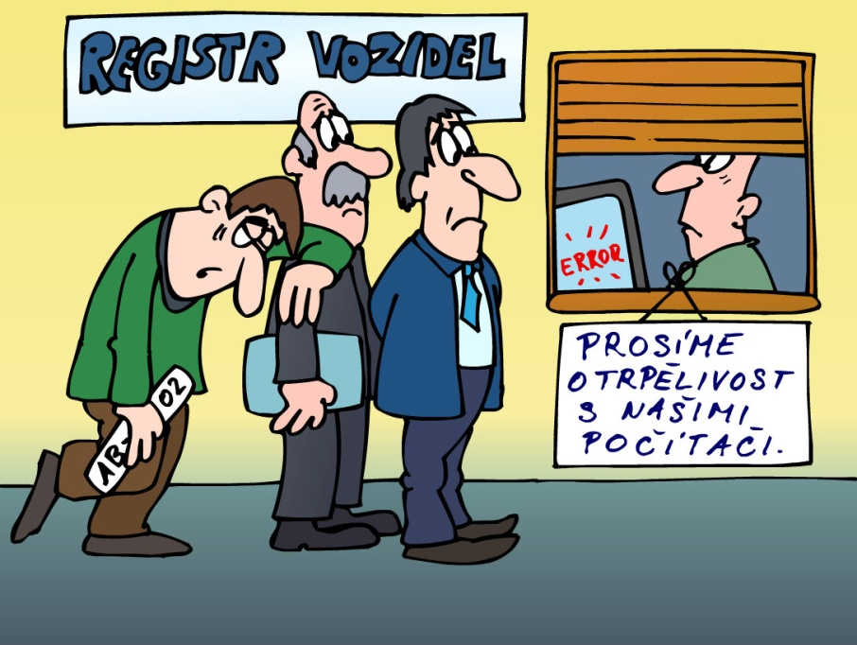
Občan před úřadem
Obecné zásady správního řízení
Občan a přestupky
Občan a daně
Občan a stavební řízení

Slide 104
Obecné zásady správního řízení
Co je správní řízení
SPRÁVNÍ ŘÍZENÍ lze charakterizovat jakožto řízení vedené správním orgánem za účelem vydání určitého rozhodnutí.
Správní řízení je postaveno na základních pravidlech:
zásada správnosti – použití nejvhodnějších prostředků, které vedou k správnému vyřízení věci
zásada ochrany veřejného a jiného obecného zájmu
zásada ochrany práv a zájmů adresátů veřejné správy – povinnost chránit práva fyzických i právnických osob
zásada přednosti smírného řešení – pokud to připouští povaha věci
zásada součinnosti správních orgánů s účastníky řízení
zásada rychlosti a hospodárnosti – zbytečné průtahy v řízení lze kvalifikovat jako nesprávný úřední postup

Slide 105
Obecné zásady správního řízení
Správní řízení je postaveno na základních pravidlech:
zásada materiální pravdy – rozhodnutí správního orgánu vychází ze spolehlivě zjištěného stavu věci
zásada přesvědčivosti rozhodnutí – rozhodnutí musí být srozumitelně a jednoznačně odůvodněno
zásada rovnosti účastníků řízení
Veřejná správa je službou veřejnosti. Každý, kdo plní úkoly vyplývající z působnosti správního orgánu, má povinnost se k dotčeným osobám chovat zdvořile a podle možností jim vycházet vstříc.
Mezi nejtypičtější správní řízení patří přestupkové řízení, stavební řízení, řízení o změně trvalého pobytu atd.

Slide 106
Občan a přestupky
Co je přestupek
PŘESTUPKEM je zaviněné jednání, které porušuje nebo ohrožuje zájem společnosti a je za přestupek výslovně označeno v tomto nebo jiném zákoně, nejde-li o jiný správní delikt postižitelný podle zvláštních právních předpisů anebo o trestný čin.
K odpovědnosti za přestupek postačí zavinění z nedbalosti, nestanoví-li zákon výslovně, že je třeba úmyslného zavinění.
Za přestupek lze uložit tyto sankce:
napomenutí
pokutu
zákaz činnosti
propadnutí věci

Slide 107
Občan a přestupky
Za přestupek není odpovědný ten:
kdo v době jeho spáchání nedovršil patnáctý rok svého věku
kdo pro duševní poruchu v době jeho spáchání nemohl rozpoznat, že jde o porušení nebo ohrožení zájmu chráněného zákonem, nebo nemohl ovládat své jednání.
Přestupek nelze projednat, uplynul-li od jeho spáchání jeden rok nebo vztahuje-li se na něj amnestie.
Přestupkem není jednání, jímž někdo odvrací přiměřeným způsobem přímo hrozící nebo trvající útok na zájem chráněný zákonem nebo nebezpečí přímo hrozící zájmu chráněnému zákonem, jestliže tímto jednáním nebyl způsoben zřejmě stejně závažný následek než ten, který hrozil, a toto nebezpečí nebylo možno v dané situaci odvrátit jinak.

Slide 108
Občan a přestupky
Přestupky při provozu na pozemních komunikacích
Příslušný obecní úřad obce s rozšířenou působností zaznamenává řidičem dosažený počet bodů pouze do celkového počtu 12 bodů.
Pokud řidič dosáhl celkového počtu 12 bodů, musí obecní úřad:
neprodleně písemně nebo elektronickou cestou mu oznámit tuto skutečnost
vyzvat jej k odevzdání řidičského průkazu nejpozději do 5 pracovních dnů ode dne doručení tohoto oznámení
Řidič, který pozbyl řidičské oprávnění, může požádat o jeho vrácení nejdříve po uplynutí 1 roku ode dne pozbytí.
Při splnění definovaných podmínek dojde k odpočtu trestných bodů.

Slide 109
Občan a přestupky
Podmínkou vrácení řidičského oprávnění je prokázání, že se žadatel podrobil přezkoušení z odborné způsobilosti podle zvláštního právního předpisu a dále předložení posudku o zdravotní způsobilosti včetně dopravně psychologického vyšetření.

Slide 110
Občan a přestupky
Řidiči, kterému nebyla ode dne uložení pokuty v blokovém řízení nebo nabytí právní moci rozhodnutí, na jehož základě mu byl v registru řidičů zaznamenán naposled stanovený počet bodů, pravomocně uložena sankce za přestupek nebo trest za trestný čin, spáchaný jednáním zařazeným do bodového hodnocení,
a) po dobu 12 po sobě jdoucích kalendářních měsíců, se odečtou 4 body z celkového počtu dosažených bodů,
b) po dobu 24 po sobě jdoucích kalendářních měsíců, se odečtou 4 body z celkového počtu dosažených bodů zbývajících po odečtení bodů podle písmene a),
c) po dobu 36 po sobě jdoucích kalendářních měsíců, se odečtou všechny zbývající body.

Slide 111
Občan a přestupky
Přestupky vedoucí k odebrání ŘP
Následujících přestupky vedou k odebrání řidičského průkazu:
osoba řídí vozidlo nebo jede na zvířeti ve stavu vylučujícím způsobilost, který si přivodila požitím alkoholického nápoje nebo užitím jiné návykové látky;
osoba se přes výzvu odmítne podrobit vyšetření, zda při řízení vozidla nebo jízdě na zvířeti nebyla ovlivněna alkoholem nebo jinou návykovou látkou, ačkoliv takové vyšetření není spojeno s nebezpečím pro její zdraví;
osoba překročí nejvyšší dovolenou rychlost v obci o 40 km/h a více nebo mimo obec o 50 km/h a více;

Slide 112
Občan a přestupky
Následujících přestupky vedou k odebrání řidičského průkazu:
předjíždí vozidlo v případech, kdy je to obecnou, místní nebo přechodnou úpravou provozu na pozemních komunikacích zakázáno;
v provozu na dálnici nebo na silnici pro motorová vozidla se otáčí, jede v protisměru nebo couvá v místě, kde to není dovoleno;
způsobí dopravní nehodu, při které je jinému ublíženo na zdraví.
Praktický příklad: Víte jaká je hranice alkoholu v krvi, nad kterou se již osoba považuje za nezpůsobilou k řízení dopravního prostředku?
0,24 promile.

Slide 113
Občan a daně
Základní rozdělení daní
DAŇ je zákonem určená povinná platba do veřejného rozpočtu, která se vyznačuje neúčelovostí a neekvivalentností, tzn. ukládá se jako jednostranná povinnost bez nároku plátce na plnění ze strany státu.
Daně dělíme na:
přímé
nepřímé
Důvodem existence daní je získat prostředky:
na financování veřejného sektoru (armáda, policie, infrastruktura apod.)
k částečnému či úplnému financování některých veřejných služeb (důchody, zdravotnictví, vzdělávání, podpory aj.)

Slide 114
Občan a daně
Praktický příklad: Víte, které osoby jsou osvobozeny od placení daně darovací a daně dědické?
DANĚ PŘÍMÉ jsou: daně z příjmů fyzických a právnických osob, daně majetkové (daň z nemovitosti, daň dědická, darovací atd.) a silniční daň.
DANĚ NEPŘÍMÉ jsou: daň z přidané hodnoty, spotřební daň, ekologická daň
Jsou to všechny osoby blízké. Tedy příbuzní v řadě přímé a manželé a příbuzní v řadě pobočné a osoby, které s nabyvatelem, dárcem nebo zůstavitelem žily nejméně po dobu jednoho roku před převodem nebo smrtí zůstavitele ve společné domácnosti a které z tohoto důvodu pečovaly o společnou domácnost nebo byly odkázány výživou na nabyvatele, dárce nebo zůstavitele.
Příbuzní v řadě pobočné jsou sourozenci, synovci, neteře, strýcové a tety, manželé dětí (zeťové a snachy), děti manžela, rodiče manžela, manželé rodičů.

Slide 115
Občan a stavební řízení
Územní rozhodnutí
Umisťovat stavby nebo zařízení, jejich změny, měnit jejich vliv na využití území, měnit využití území a chránit důležité zájmy v území lze jen na základě územního rozhodnutí nebo územního souhlasu.
ÚZEMNÍM ROZHODNUTÍM je rozhodnutí o:
umístění stavby nebo zařízení
změně využití území
změně stavby a o změně vlivu stavby na využití území
dělení nebo scelování pozemků
ochranném pásmu

Slide 116
Občan a stavební řízení
Některé stavby nebo zařízení:
nevyžadují rozhodnutí o umístění stavby ani územní souhlas
nevyžadují stavební povolení ani ohlášení stavebnímu úřadu
vyžadují ohlášení stavebnímu úřadu
Praktický příklad: Víte jaká Vám hrozí sankce za to, pokud užíváte stavbu bez kolaudace?
Rozhodnutí o umístění stavby ani územní souhlas nevyžadují:
informační a reklamní zařízení o celkové ploše menší než 0,6 m2 umisťovaná mimo ochranná pásma pozemních komunikací,
přenosné stavby, zařízení a konstrukce, jejichž doba umístění na pozemku nepřesáhne 30 dnů v roce
a další.

Slide 117
Občan a stavební řízení
Stavební povolení ani ohlášení stavebnímu úřadu nevyžadují:
budovy, a to stavby o jednom nadzemním podlaží do 25 m² zastavěné plochy a do 5 m výšky, které nejsou podsklepené, jestliže neobsahují pobytové místnosti, hygienická zařízení ani vytápění, neslouží k ustájení zvířat a nejde o sklady hořlavých kapalin a hořlavých plynů;
bazény do 40 m2 zastavěné plochy; ploty atd.
Ohlášení stavebnímu úřadu vyžadují:
stavby pro bydlení a pro rekreaci do 150 m2 zastavěné plochy, s jedním podzemním podlažím do hloubky 3 m a nejvýše dvěma nadzemními podlažími a podkrovím;
podzemní stavby do 300 m2 zastavěné plochy a hloubky do 3 m, pokud nejsou vodním dílem.

Slide 118
Občan a stavební řízení
Za užívání stavby bez kolaudačního rozhodnutí může stavební úřad uložit fyzické osobě pokutu do 1.000.000,- Kč.

